Slide 1






Slide 2
























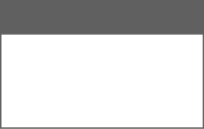





단위 프로세스 | JYOGIYO-USER-1 ~ JYOGIYO-USER-6 | 프로세스 명 | 로그인 & 로그아웃
작성일자 | 2021. 04. 07. | 작성자 | 신민경

Slide 3





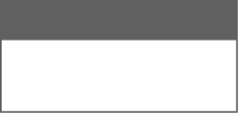



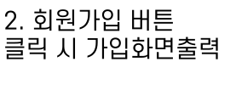












단위 프로세스 | JYOGIYO-USER-7 ~ JYOGIYO-USER-13 | 프로세스 명 | 회원가입
작성일자 | 2021. 04. 07. | 작성자 | 신민경

Slide 4






단위 프로세스 | JYOGIYO-USER-14 ~ JYOGIYO-USER-16 | 프로세스 명 | 프로필 / 정보수정
작성일자 | 2021. 04. 07. | 작성자 | 신민경

Slide 5



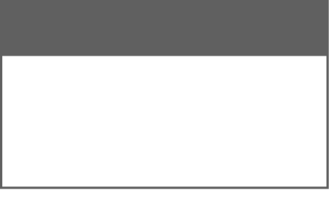
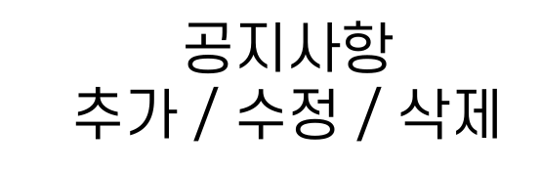

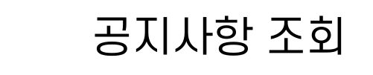
단위 프로세스 | JYOGIYO-USER-16 JYOGIYO-ADMIN-1 ~ JYOGIYO-ADMIN-3 | 프로세스 명 | 공지사항
작성일자 | 2021. 04. 07. | 작성자 | 신민경

Slide 6


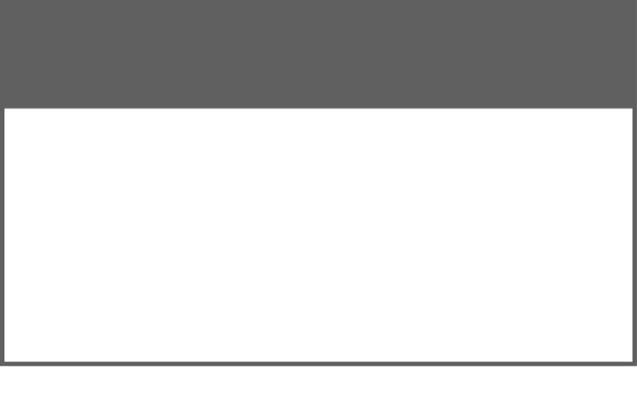
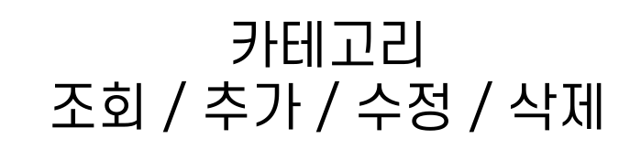
단위 프로세스 | JYOGIYO-USER-22 ~ JYOGIYO-USER-25 | 프로세스 명 | 카테고리
작성일자 | 2021. 04. 07. | 작성자 | 신민경

Slide 7
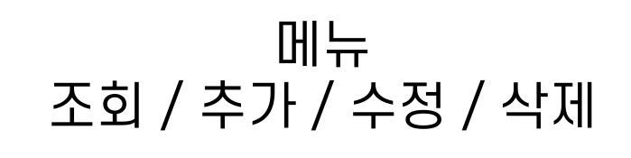
단위 프로세스 | JYOGIYO-USER-26 ~ JYOGIYO-USER-29 | 프로세스 명 | 메뉴
작성일자 | 2021. 04. 07. | 작성자 | 신민경

Slide 8
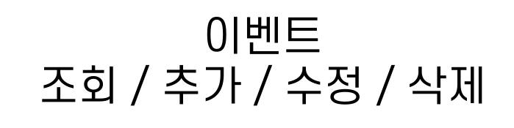
단위 프로세스 | JYOGIYO-USER-30 ~ JYOGIYO-USER-33 | 프로세스 명 | 메뉴
작성일자 | 2021. 04. 07. | 작성자 | 신민경

Slide 9


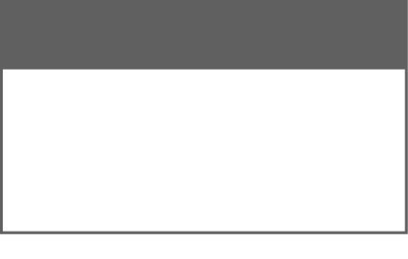

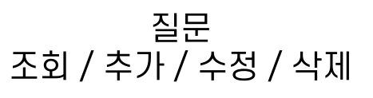
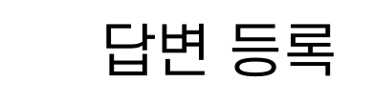
단위 프로세스 | JYOGIYO-USER-34 ~ JYOGIYO-USER-37 JYOGIYO-ADMIN-4 | 프로세스 명 | 메뉴
작성일자 | 2021. 04. 07. | 작성자 | 신민경

Slide 10


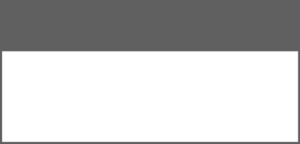






단위 프로세스 | JYOGIYO-USER-39 ~ JYOGIYO-USER-44 | 프로세스 명 | 메뉴
작성일자 | 2021. 04. 07. | 작성자 | 신민경

Slide 11


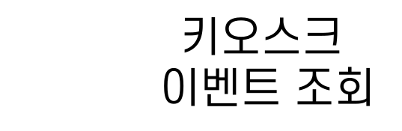
단위 프로세스 | JYOGIYO-USER-41 | 프로세스 명 | 메뉴
작성일자 | 2021. 04. 07. | 작성자 | 신민경

Slide 12



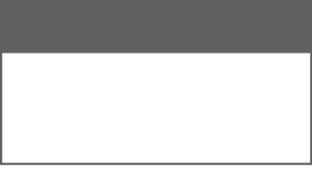
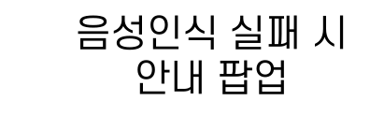
단위 프로세스 | JYOGIYO-USER-42 ~ JYOGIYO-USER-43 | 프로세스 명 | 메뉴
작성일자 | 2021. 04. 07. | 작성자 | 신민경

Slide 13
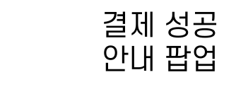

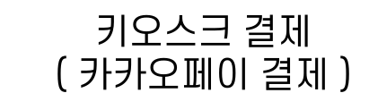
단위 프로세스 | JYOGIYO-USER-44 ~ JYOGIYO-USER-46 | 프로세스 명 | 메뉴
작성일자 | 2021. 04. 07. | 작성자 | 신민경

